Slide 1

ACLARACIÓN DE LA TIR
Departamento de Ingeniería Industrial
Curso Análisis de Decisiones de Inversión
¿Qué hacemos en estos casos?

Slide 2
TIR
Departamento de Ingeniería Industrial
Curso Análisis de Decisiones de Inversión
Los dos proyectos aunque cuentan con estructuras de flujos muy diferentes cuentan con una misma rentabilidad (TIR).
Esto se debe a que la TIR es la rentabilidad de los recursos que permanecen en el proyecto.
Veamos lo anterior en detalle.
Notes:
Cuando se hable del 41,16%, es bueno preguntar que comparen el 41% de 1.000 con el 9% de 1.000 cuatro veces.

Slide 3
TIR
Departamento de Ingeniería Industrial
Curso Análisis de Decisiones de Inversión
90.000
1.000.000
0
1
2
3
4
1.000.000
 | 0 | 1 | 2 | 3 | 4
Flujo | -1.000.000 | 90.000 | 90.000 | 90.000 | 1.090.000
Retorno (9%) | NA | 90.000 | 90.000 | 90.000 | 90.000
Capital Retirado | NA | 0 | 0 | 0 | 1.000.000
Saldo de Capital | 1.000.000 | 1.000.000 | 1.000.000 | 1.000.000 | 0

Slide 4
TIR
Departamento de Ingeniería Industrial
Curso Análisis de Decisiones de Inversión
En el Proyecto 1 es muy fácil ver que el retorno solo se da sobre el 1.000.000 que permanece en el proyecto, ahora veamos que pasa en el proyecto 2.
Notes:
Cuando se hable del 41,16%, es bueno preguntar que comparen el 41% de 1.000 con el 9% de 1.000 cuatro veces.

Slide 5
TIR
Departamento de Ingeniería Industrial
Curso Análisis de Decisiones de Inversión
308.668,7
0
1
2
3
4
1.000.000
 | 0 | 1 | 2 | 3 | 4
Flujo | -1.000.000 | 308.669 | 308.669 | 308.669 | 308.669
Retorno (9%)
Capital Retirado
Saldo de Capital

Slide 6
TIR
Departamento de Ingeniería Industrial
Curso Análisis de Decisiones de Inversión
308.668,7
218.669
0
90.000
1
2
3
4
1
2
3
4
1.000.000
1.000.000
 | 0 | 1 | 2 | 3 | 4
Flujo | -1.000.000 | 308.669 | 308.669 | 308.669 | 308.669
Retorno (9%) | NA | 90.000
Capital Retirado | NA | 218.669
Saldo de Capital | 1.000.000 | 781.331

Slide 7
TIR
Departamento de Ingeniería Industrial
Curso Análisis de Decisiones de Inversión
308.668,7
218.669
238.349
0
90.000
70.320
1
2
3
4
1
2
3
4
1.000.000
1.000.000
 | 0 | 1 | 2 | 3 | 4
Flujo | -1.000.000 | 308.669 | 308.669 | 308.669 | 308.669
Retorno (9%) | NA | 90.000 | 70.320
Capital Retirado | NA | 218.669 | 238.349
Saldo de Capital | 1.000.000 | 781.331 | 542.983

Slide 8
TIR
Departamento de Ingeniería Industrial
Curso Análisis de Decisiones de Inversión
308.668,7
218.669
238.349
259.800
0
90.000
70.320
48.868
1
2
3
4
1
2
3
4
1.000.000
1.000.000
 | 0 | 1 | 2 | 3 | 4
Flujo | -1.000.000 | 308.669 | 308.669 | 308.669 | 308.669
Retorno (9%) | NA | 90.000 | 70.320 | 48.868
Capital Retirado | NA | 218.669 | 238.349 | 259.800
Saldo de Capital | 1.000.000 | 781.331 | 542.983 | 283.182

Slide 9
TIR
Departamento de Ingeniería Industrial
Curso Análisis de Decisiones de Inversión
308.668,7
218.669
238.349
259.800
283.182
0
90.000
70.320
48.868
25.486
1
2
3
4
1
2
3
4
1.000.000
1.000.000
 | 0 | 1 | 2 | 3 | 4
Flujo | -1.000.000 | 308.669 | 308.669 | 308.669 | 308.669
Retorno (9%) | NA | 90.000 | 70.320 | 48.868 | 25.486
Capital Retirado | NA | 218.669 | 238.349 | 259.800 | 283.182
Saldo de Capital | 1.000.000 | 781.331 | 542.983 | 283.182 | 0

Slide 10
TIR
Departamento de Ingeniería Industrial
Curso Análisis de Decisiones de Inversión
Los anteriores ejemplos permiten obtener varias conclusiones interesantes:
Los flujos que otorga el proyecto, por valor de 308.668,7, corresponden al retorno del 9% del capital invertido durante el periodo más un componente del capital que es “retirado” del proyecto.
El valor de la cuota por periodo es entonces una mezcla entre el retorno efectivo del 9% sobre el saldo vigente más un “retiro” de un pedazo de los recursos invertidos.
Entonces, el 9% es realmente la rentabilidad efectiva sobre la inversión (saldo de capital vigente) que no se ha retirado y que PERMANECE INVERTIDA en el proyecto.

Slide 11
TIR
Departamento de Ingeniería Industrial
Curso Análisis de Decisiones de Inversión
218.669
238.349
259.800
283.182
Capital retirado
90.000
70.320
48.868
25.486
781.331
542.982
283.1182
Retorno del 9% sobre el capital que permanece invertido
1.000.000
Capital que permanece invertido
Capital Invertido
Inicialmente

Slide 12

AGENDA PROPUESTA
Departamento de Ingeniería Industrial
Curso Análisis de Decisiones de Inversión
Tasa Verdadera de Rentabilidad (TVR)
Valor Anual Equivalente (VAE)
Relación Beneficio/Costo (B/C)
PayBack

Slide 13
Departamento de Ingeniería Industrial
Curso Análisis de Decisiones de Inversión
VAE
(Valor Anual Equivalente)

Slide 14
VAE
Departamento de Ingeniería Industrial
Curso Análisis de Decisiones de Inversión
El VAE o Valor Anual Equivalente, es un indicador de creación de valor que guarda una estrecha relación con el VPN.
El VAE es un indicador utilizado para evaluar la suma equivalente periódico (como serie uniforme) de los flujos generados por un proyecto de inversión.
¿Alguna idea de cómo calcular dicho indicador con lo visto hasta el momento?
Cuando se está evaluando un único proyecto, el resultado del VAE es consistente con el VPN; sin embargo, como veremos más adelante, el VAE muestra algunas desventajas a la hora de comparar varias alternativas de inversión.

Slide 15
VAE
Gráficamente, el objetivo del VAE es el siguiente:
VPN
0
2
1
3
4
0
1
2
3
4
VAE
0
1
2
3
4

Slide 16
VAE
Departamento de Ingeniería Industrial
Curso Análisis de Decisiones de Inversión
Dado el objetivo mostrado en la gráfica anterior, existen diversas formas de hacerlo. Sin embargo, lo más conveniente es anualizar el valor presente. Para ello basta con utilizar la relación de equivalencia “serie uniforme equivalente a un valor presente”.

Slide 17
VAE
Departamento de Ingeniería Industrial
Curso Análisis de Decisiones de Inversión
Al VAE depende directamente del VPN, la interpretación de éste es bastante sencilla.
Si el VPN del proyecto resulta ser negativo, el VAE es también negativo; caso en el cual se conoce como CAE (costo anual equivalente).
Por el contrario, si el VPN es positivo el VAE es positivo.

Slide 18
VAE
Departamento de Ingeniería Industrial
Curso Análisis de Decisiones de Inversión
Haciendo una comparación con el VPN y la TIR podemos concluir lo siguiente:
VAE | VPN | TIR | Decisión | Creación de Valor
VAE< 0 | VPN< 0 | TIR < C.O. | Proyecto No Conveniente | Proyecto Destruye Valor
VAE>0 | VPN >0 | TIR > C.O. | Proyecto Conveniente | Proyecto Genera Valor
VAE= 0 | VPN = 0 | TIR = C.O. | Indiferente | No hay efecto sobre el valor

Slide 19
AGENDA PROPUESTA
Departamento de Ingeniería Industrial
Curso Análisis de Decisiones de Inversión
Tasa Verdadera de Rentabilidad (TVR)
Valor Anual Equivalente (VAE)
Relación Beneficio/Costo (B/C)
PayBack

Slide 20
Departamento de Ingeniería Industrial
Curso Análisis de Decisiones de Inversión
B/C
(Relación Beneficio Costo)

Slide 21
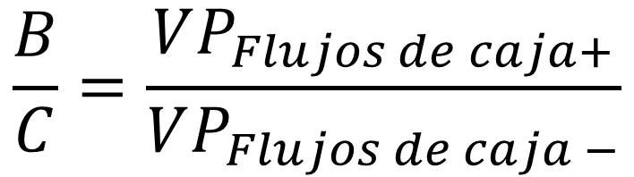
b/c
Departamento de Ingeniería Industrial
Curso Análisis de Decisiones de Inversión
La relación B/C no es más que la relación entre el valor presente de los flujos de caja positivos y el valor presente de los flujos de caja negativos descontados al costo de oportunidad.
$$\frac{B}{C}=\frac{VP_{Flujos de caja+}}{VP_{Flujos de caja −}}$$

Slide 22
b/c
Departamento de Ingeniería Industrial
Curso Análisis de Decisiones de Inversión
Cuando se está evaluando un único proyecto, existe total consistencia con los demás indicadores vistos. En este orden, por ejemplo, si el VP de los flujos de caja positivos es superior al VP de los flujos de caja negativos se tendrá un VPN>0 y un B/C >1
Recuerden que para el cálculo del VP los flujos deben ser neteados. Después de realizado lo anterior, el flujo neto del periodo es llevado a VP como un flujo positivo si este es mayor a 0 y viceversa.

Slide 23
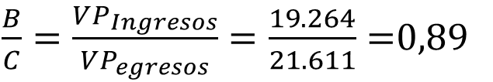
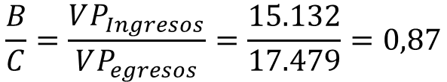
b/c
Departamento de Ingeniería Industrial
Curso Análisis de Decisiones de Inversión
Supongamos el siguiente ejemplo con un CO del 10%
10.000
10.000
5.000
5.000
5.000
5.000
5.000
0
0
1
2
3
4
1
2
3
4
3.000
8.000
15.000
15.000
$\frac{B}{C}=\frac{VP_{Ingresos}}{VP_{egresos}}=\frac{19.264}{21.611}=$0,89
$$\frac{B}{C}=\frac{VP_{Ingresos}}{VP_{egresos}}=\frac{15.132}{17.479}=0,87$$
Enfoque adoptado en el curso

Slide 24
b/c
Departamento de Ingeniería Industrial
Curso Análisis de Decisiones de Inversión
Haciendo una comparación con el VAE, VPN y la TIR podemos concluir lo siguiente:
B/C | VAE | VPN | TIR | Decisión
B/C< 1 | VAE< 0 | VPN< 0 | TIR < C.O. | Proyecto No Conveniente
B/C> 1 | VAE>0. | VPN >0. | TIR > C.O. | Proyecto Conveniente
B/C= 1 | VAE= 0 | VPN = 0 | TIR = C.O. | Indiferente
Al igual que el VPN y la TIR, es necesario entender adecuadamente la relación B/C, para no hacer interpretaciones erradas.

Slide 25
b/c
Departamento de Ingeniería Industrial
Curso Análisis de Decisiones de Inversión
¿Como interpretamos los resultados?
Supongamos que la relación B/C arrojó un resultado de 2,5

Slide 26
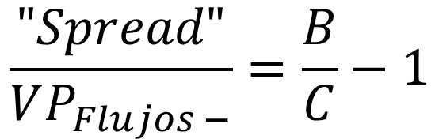
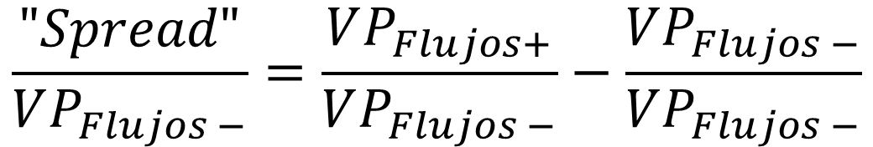
b/c
Departamento de Ingeniería Industrial
Curso Análisis de Decisiones de Inversión
$$VPN=\text{"}\text{Spread}\text{"}=VP_{Flujos+}−{VP}_{Flujos−}$$
$$\text{Al} \text{multiplicar} \text{a} \text{ambos} \text{lados} \text{de} \text{la} \text{ecuaci}\text{ó}\text{n} \text{por} \frac{1}{VP_{Flujos−}}$$
$$\frac{"Spread"}{VP_{Flujos −}}=\frac{VP_{Flujos+}}{VP_{Flujos −}}−\frac{VP_{Flujos −}}{VP_{Flujos −}}$$
$$\frac{"Spread"}{VP_{Flujos −}}=\frac{B}{C}−1$$

Slide 27
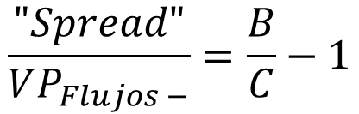
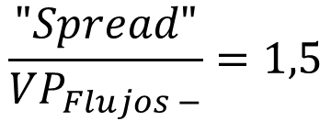
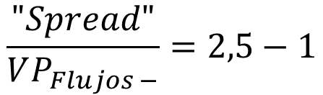
b/c
Departamento de Ingeniería Industrial
Curso Análisis de Decisiones de Inversión
Así que, si la relación B/C arroja un resultado de 2,5 según nuestro ejemplo, es correcto afirmar que por cada peso invertido en valor presente, el proyecto está generando 1,5 pesos adicionales (spread) por encima de lo que hubiesen generado inversiones que rentan al costo de oportunidad.
$$\frac{"Spread"}{VP_{Flujos −}}=\frac{B}{C}−1$$
$$\frac{"Spread"}{VP_{Flujos −}}=2,5−1$$
$$\frac{"Spread"}{VP_{Flujos −}}=1,5$$

Slide 28
AGENDA PROPUESTA
Departamento de Ingeniería Industrial
Curso Análisis de Decisiones de Inversión
Tasa Verdadera de Rentabilidad (TVR)
Valor Anual Equivalente (VAE)
Relación Beneficio/Costo (B/C)
PayBack

Slide 29
Departamento de Ingeniería Industrial
Curso Análisis de Decisiones de Inversión
PayBack
(Periodo de recuperación)

Slide 30
PayBack
Departamento de Ingeniería Industrial
Curso Análisis de Decisiones de Inversión
El periodo de recuperación, conocido también como Payback, es un indicador de amplia utilización en la vida real.
Consiste en determinar el número de periodos requeridos para recuperar la inversión inicial. Sin embargo, la forma en que comúnmente se usa tiene fuertes errores conceptuales ya que no considera el valor del dinero en el tiempo, pues suele utilizarse sumando de manera simple los ingresos/egresos periodo a periodo.
Pese a lo anterior, este indicador puede utilizarse siempre y cuando se incluya en el análisis el valor del dinero en el tiempo; esto es, descontar al costo de oportunidad cada flujo generado por el proyecto y sumarlos en valor presente hasta que dicha suma sea superior a la inversión inicial.

Slide 31
pAyback
Departamento de Ingeniería Industrial
Curso Análisis de Decisiones de Inversión
Ejemplo 1:
Suponga los siguientes flujos:
500
500
500
500
0
1
2
3
4
1.000
Comúnmente (equivocadamente) y sin considerar el valor del dinero en el tiempo se diría que el periodo de recuperación de este proyecto es de 2. Sin embargo, al tener en cuenta un costo de oportunidad el resultado es diferente.

Slide 32
pAyback
Departamento de Ingeniería Industrial
Curso Análisis de Decisiones de Inversión
Ejemplo 1:
Suponga los siguientes flujos:
500
500
500
500
0
1
2
3
4
1.000
Si el costo de oportunidad fuese por ejemplo 10%, el periodo de recuperación sería diferente.

Slide 33
pAyback
Departamento de Ingeniería Industrial
Curso Análisis de Decisiones de Inversión
¿Cuándo recupero la inversión?
1 periodo:
No se ha recuperado
2 periodos:
No se ha recuperado
3 periodos:
✓
La Inversión se recupera en 3 periodos

Slide 34
pAyback
Departamento de Ingeniería Industrial
Curso Análisis de Decisiones de Inversión
Ejemplo 2:
Suponga los siguientes flujos:
600
600
600
0
1
2
3
4
1.000
300
Si el costo de oportunidad fuese por ejemplo 10%, aplicando la metodología anterior tendríamos que se logra PayBack en el periodo 2, pero en el periodo 3 no. Luego en el periodo 4 se vuelve a recuperar la inversión.

Slide 35
pAyback
Departamento de Ingeniería Industrial
Curso Análisis de Decisiones de Inversión
Casos como el anterior se pueden abordar con diferentes enfoques como:
Llevar todos los flujos de caja negativos al periodo 0 y luego aplicar la metodología que vimos en el ejemplo 1.
Al igual que con la TIR, si hay mas de un cambio en el signo de los flujos de caja puede que haya mas de un PayBack. Por lo tanto, no sería apropiado evaluar el proyecto con este indicador.

Slide 36
¿CUÁLES USAR PARA SELECCIONAR ALTERNATIVAS?
Método | Justificación de una inversión | Ordenamiento de Alternativas | Observaciones
VPN | Adecuado | Adecuado | Indicador de valor, fiable.
TIR | Adecuado, con limitaciones | Inadecuado | Supuesto de reinversión, tasas múltiples. No es un indicador de valor.
B/C | Adecuado | Inadecuado | No captura las diferencias en el monto de inversión.
TVR/TIRM | Adecuado | Adecuado | Es consistente 100% con el VPN, pero no indica valor. Solamente es válido para montos iguales..

Slide 37

QUIZ

